Slide 1
Programa de capacitación a colaboradores
TERCERA sesión
Dime qué evalúas y te diré qué y cómo enseñas (y qué y cómo tus estudiantes aprenden)
Herramientas para evaluar y hacer seguimiento a los estudiantes.
Nivel de Profundización
Propuesta de Formación Docente Red de Tecnología

Slide 2
Agenda
Propósitos
Rec@pitulemos
Estudi@ndo y @prendiendo : Definición, características, herramientas
Estudi@ndo y @prendiendo: Jordi Adell video y valoración de la actividad
Pr@ctica Docente
Asign@ciones

Slide 3
Propósitos
Para la sesión Presencial y No presencial
Compara las herramientas que brinda la web 2.0 para valorar y evaluar a los estudiantes de manera virtual y/o semi-presencial.

Slide 4
Rec@pitulemos
Retroalimentación SEGUNDA sesión:
MENCIONE 5 VENTAJAS PEDAGÓGICAS DE LAS HERRAMIENTAS DE LA WEB 2.0
SELECCIONE 3 HERRAMIENTAS DE LA WEB 2.0 PARA SU SABER

Slide 5
Estudi@ndo y @prendiendo
DEFINICIÓN
En la web existen varias herramientas que permite realizar evaluaciones y seguimiento a los estudiantes algunas de ellas son gratuitas. Es un valioso recurso para los formadora ya que permiten agilizar ciertos procesos ( valoración final, graficas estadísticas y resultado en tiempo real)
CARACTERISTICAS
1. Se consideran como herramientas sincrónicas o asincrónicas
2. Agilización de respuesta de la evaluación
3. Representación estadística de los resultados
4. Autonomía en la creación de su formulario
HERRAMIENTAS
texto , gráficos, sopa de letras. Flash cards ,puzzle entre otros.
EXPLORACIÓN
Googledrive, Skydrive www.thatquiz.org/es www.quizmeonline.net , www.yapaca.com ,www.flubaroo.com
.

Slide 6
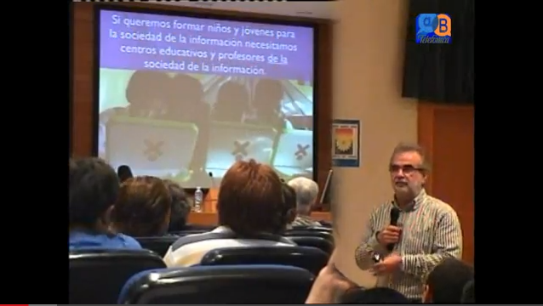
Estudi@ndo y @prendiendo
http://www.youtube.com/watch?v=XUMyWpCrHuU
Jordi Adell es Doctor en Filosofía y Ciencias de la Educación y profesor del Departamento de Educación de la Universitat Jaume I (la UJI) en Castellón (España), donde da clases de Nuevas tecnologías aplicadas a la educación

Slide 7
Estudi@ndo y @prendiendo
Existen herramientas para valorar cada una de las actividades trabajadas con los estudiantes; una de ellas es www.educaplay.com (es una plataforma para la creación de actividades educativas multimedia que nos permite crear aplicaciones de diversos tipos. Podemos usar mapas, herramientas para hacer tests, adivinanzas, aplicaciones de dictado, crucigramas… son de momento 11 componentes que pueden ser personalizados para adecuarse a nuestras necesidades. Con más de 10.000 usuarios registrados, y completamente en español, permite también instalar todos los recursos generados en LMS (Plataformas de elearning), permitiendo así registrar los resultados de las actividades y las evaluaciones)
<object id="objSwf" name="objSwf" classid="clsid:D27CDB6E-AE6D-11cf-96B8-444553540000" codebase="http://download.macromedia.com/pub/shockwave/cabs/flash/swflash.cab#version=9,0,28,0" width="770" height="550"> <param name="movie" value="http://www.educaplay.com/es/actividades/983061/actividad.swf?time=1378305134" /> <param name="quality" value="high" /> <param name="allowFullScreen" value="true" /> <param name="FlashVars" value="actividad=983061" /> <embed id="objSwf" name="objSwf" allowFullScreen="true" src="http://www.educaplay.com/es/actividades/983061/actividad.swf?time=1378305134" quality="high" pluginspage="http://www.adobe.com/shockwave/download/download.cgi?P1_Prod_Version=ShockwaveFlash" type="application/x-shockwave-flash" width="770" height="550" flashvars="actividad=983061"></embed> </object>
Este es el código HTML del seguimiento al video expuesto en la anterior diapositiva.
Es importante que el docente aprenda a manipular y a hacer lectura básica de estos códigos en función del diseño de sus unidades didácticas.

Slide 8
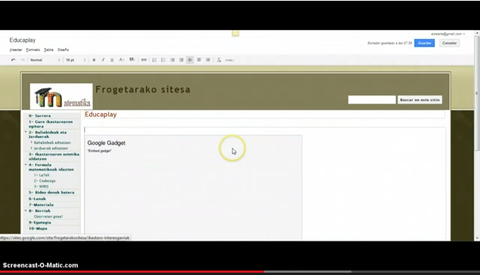
Estudi@ndo y @prendiendo
Insertar Código HTML de una actividad en Educaplay en un Blog, Site y Moodle. Recordemos que el código HTML es (HTML, siglas de HyperText Markup Language («lenguaje de marcado hipertextual»), hace referencia al lenguaje de marcado para la elaboración de páginas web. Es un estándar que, en sus diferentes versiones, define una estructura básica y un código (denominado código HTML) para la definición de contenido de una página web, como texto, imágenes, etc. Es un estándar a cargo de la W3C, organización dedicada a la estandarización de casi todas las tecnologías ligadas a la web, sobre todo en lo referente a su escritura e interpretación.) http://www.youtube.com/watch?v=vTTYAcOrv2g. Agradecimiento Wikipedia.

Slide 9
Pr@ctica Docente
Formularios en línea
Titulo / Cabecera
Pregunta abierta tipo texto
Pregunta selección múltiple única respuesta.
Elabora una prueba de diez preguntas de selección múltiple y única respuesta, que evalúe el nivel de apropiación conceptual y practico sobre recursos digitales en la red.
Publícala en Google Docs Formularios, envíala a cinco compañeros del curso y realiza las funciones necesarias para que sea calificada automáticamente.

Slide 10
Pr@ctica Docente
Como actividad de consolidación de los aprendizajes se propone explorar las siguientes sitios web que sirven para la elaboración de formularios online y de herramientas hacer seguimiento a nuestros estudiantes.
Los sitios web sugeridos son los siguientes:
Google drive
Quiz me online
Yapaca
Flubaroo.
Udutu.

Slide 11
Pr@ctica Docente
Es su turno
Realizar una caricatura en la que se socialicen cinco sitios de la web 2.0 para realizar evaluación y seguimiento a los estudiantes.
Trabajar los módulos del aula virtual.
http://www.toondoo.com/

Slide 12
Asign@ciones
Realizar un formulario online utilizando un recurso de la web
Caricatura en http://www.toondoo.com/ sobre los sitios web para evaluar y hacer seguimiento a los estudiantes.
Evaluación de la actividad

Slide 13
Ahor@ Toma la llave

